Slide 1

Subtropický podnebný pás
Registrační číslo projektu: CZ.1.07/1.1.38/02.0025
Název projektu: Modernizace výuky na ZŠ Slušovice, Fryšták, Kašava a Velehrad
Tento projekt je spolufinancován z Evropského sociálního fondu a státního rozpočtu České republiky.
Pří_220_Podnebné pásy_Subtropický podnebný pás
Autor: Mgr. Martina Vaculová
Škola: Základní a Mateřská škola Kašava, okres Zlín, příspěvková organizace

Slide 2
Anotace:
Digitální učební materiál je určen pro seznámení žáků pátého ročníku s učivem o podnebných pásech.
Materiál rozšiřuje základní probíranou látku o podnebných pásech.
Je určen pro předmět přírodověda 5. ročník.
Tento materiál vznikl ze zápisů autora jako doplňující materiál k učebnici: JURČÁK, Jaroslav. Přírodověda 5. ročník. Olomouc: PRODOS, 1996. ISBN 80-85806-41-X.

Slide 3
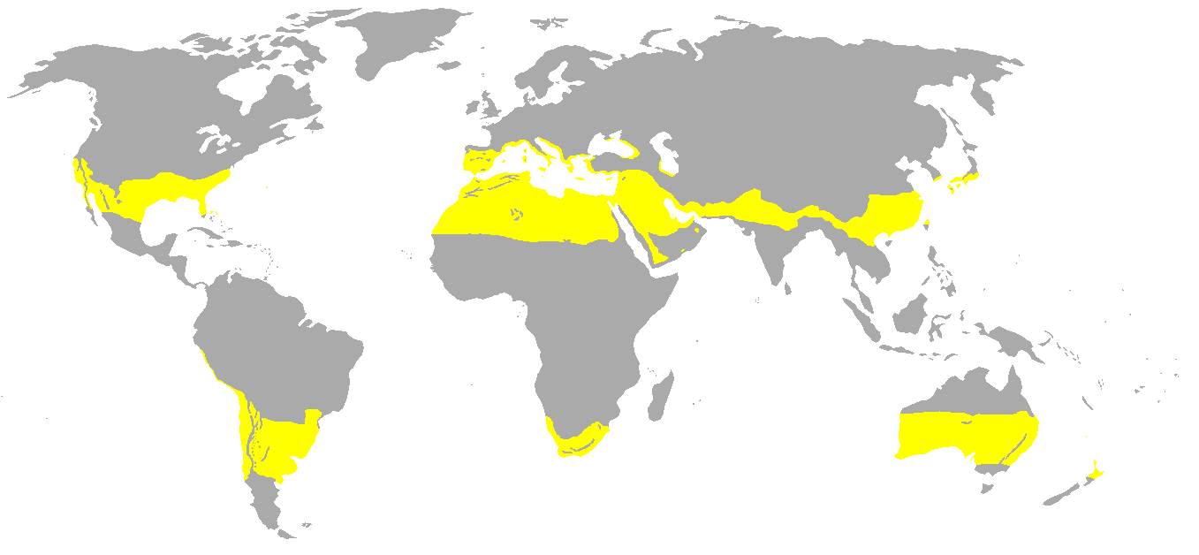
SUBTROPICKÝ PODNEBNÝ PÁS
nachází se mezi mírným podnebným pásem
a tropickým podnebným pásem
Obr.1

Slide 4
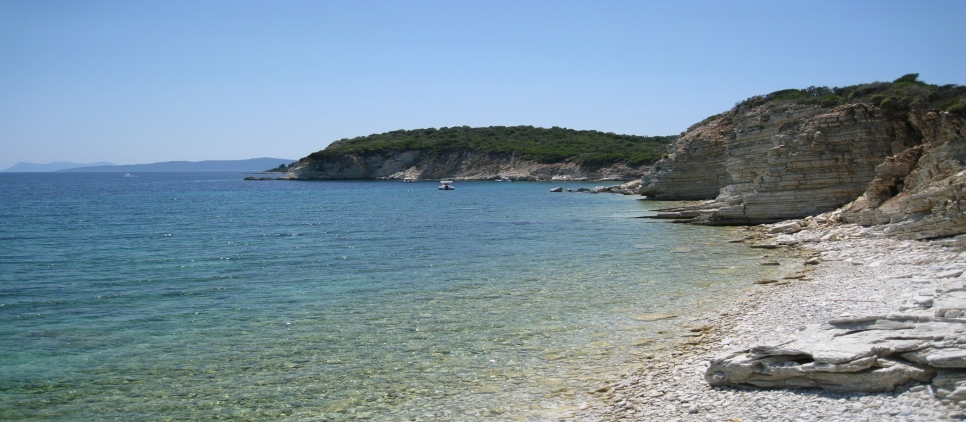
SUBTROPICKÝ PODNEBNÝ PÁS
dělení na typy: pevninské a mořské
Obr. 2

Slide 5
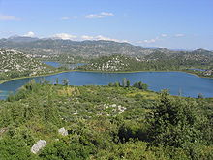
Subtropy
Krajina v Chorvatsku
v létě - převážně suché podnebí
v zimě – vlhké, na srážky bohaté období
Obr. 3

Slide 6
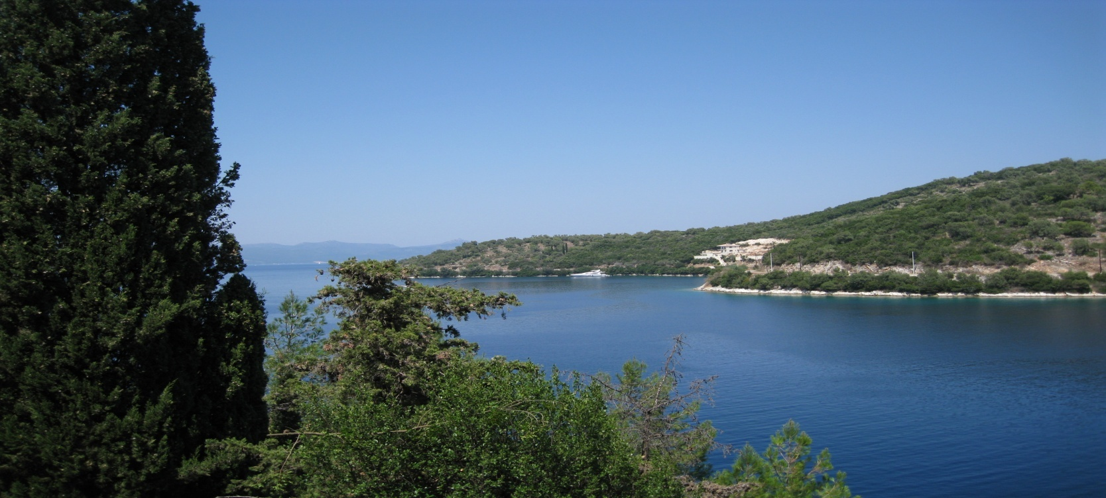
Rostliny
téměř vždyzelené husté porosty dřevin
s kožovitými nebo chlupatými listy
Obr. 4

Slide 7
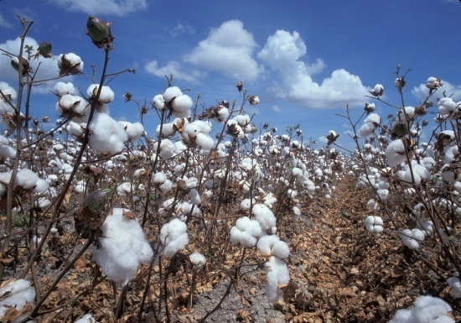
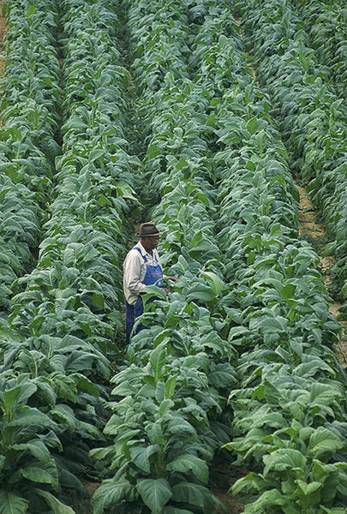
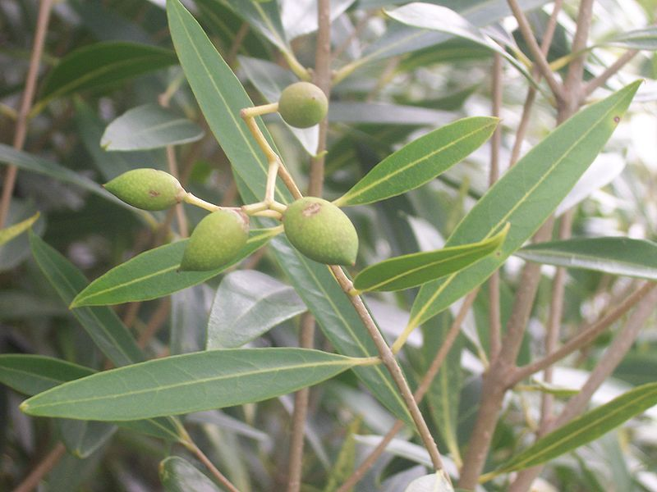
Pěstuje se zde:
Bavlník Tabák Olivy
Obr.5
                Obr.7
Obr. 6

Slide 8
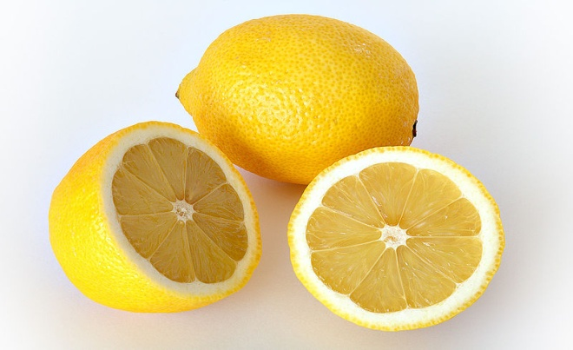
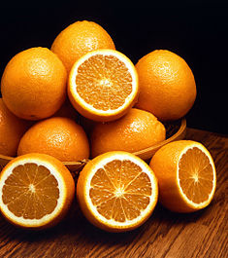
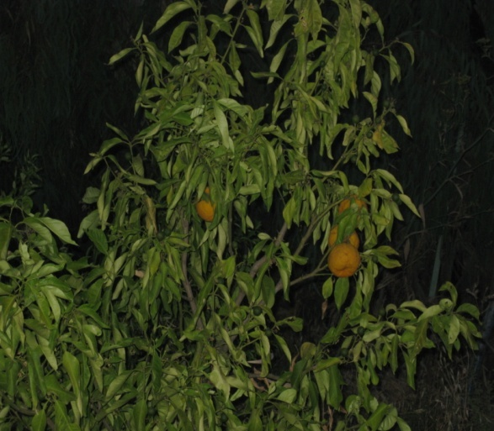
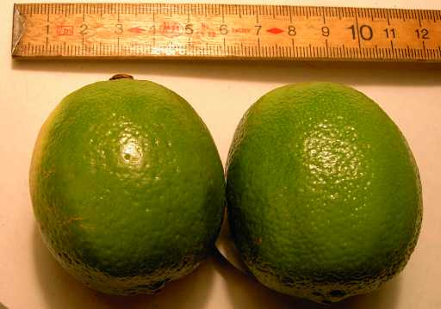
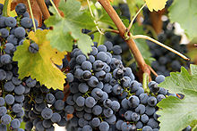
Pěstuje se zde:
Citrusy: Citrony:
Pomeranče: Mandarinky:
Obr. 10
Obr.8 Limetky: Obr.11
Obr. 9
Vinná réva: obr.12

Slide 9
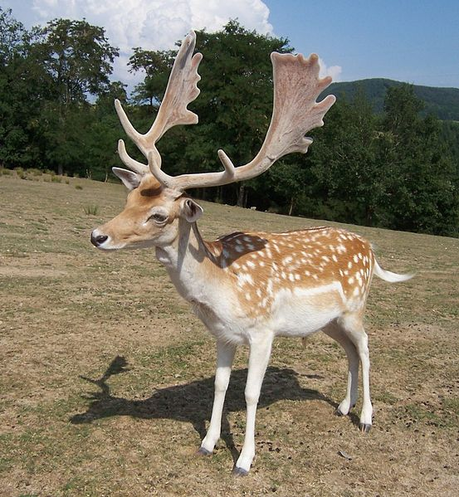
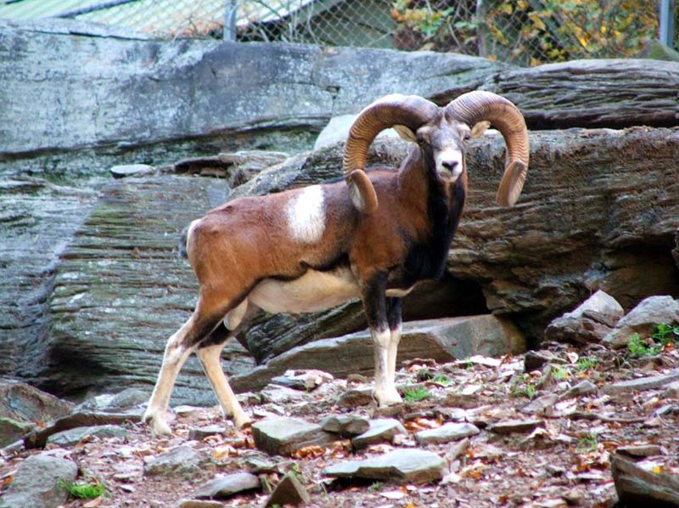
Živočichové
Daněk: Muflon:
Obr. 13 Obr. 14

Slide 10
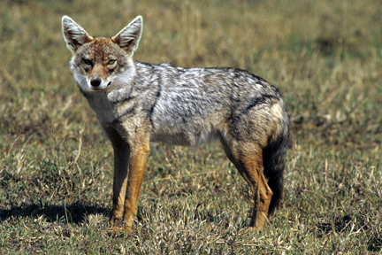
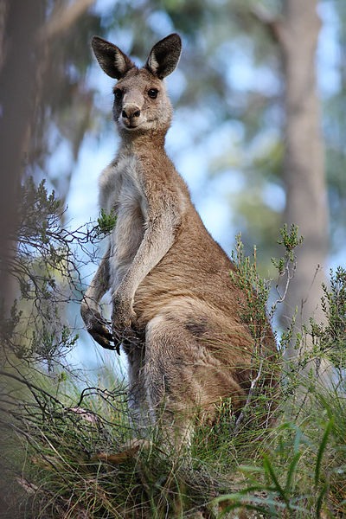
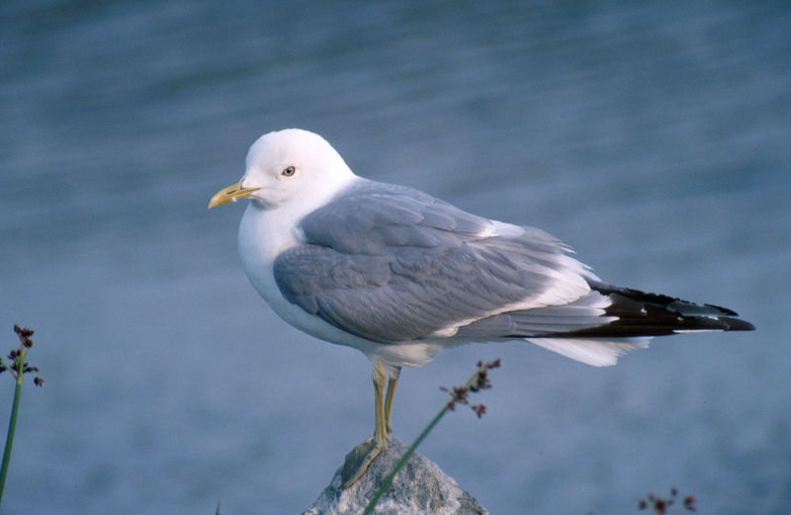
Šakal Klokan
Obr. 15 Obr. 16
Racek
Obr. 17

Slide 11
konec

Slide 12
Citace:
Obr. 1: Soubor:Subtropical.png. In: Wikipedia [online]. 2001-, 9.3.2011 [cit. 2012-12-18]. Dostupné z: http://cs.wikipedia.org/wiki/Soubor:Subtropical.png
Obr. 2: Vlastní tvorba.
Obr. 3: Soubor:Bačina2.jpg. In: Wikipedia [online]. 2001-, 3.1.2007 [cit. 2012-12-18]. Dostupné z: http://cs.wikipedia.org/wiki/Soubor:Ba%C4%8Dina2.jpg
Obr. 4: Vlastní tvorba
Obr. 5: Soubor:Feld mit reifer Baumwolle.jpeg. In: Wikipedia [online]. 2001-, 13.12.2004 [cit. 2012-12-18]. Dostupné z: http://cs.wikipedia.org/wiki/Soubor:Feld_mit_reifer_Baumwolle.jpeg
Obr. 6: Soubor:Tobacco.jpg. In: Wikipedia [online]. 2001-, 25.9.2005 [cit. 2012-12-18]. Dostupné z: http://cs.wikipedia.org/wiki/Soubor:Tobacco.jpg
Obr. 7: Soubor:Olea lancea fruit.jpg. In: Wikipedia [online]. 2001-, 23.10.2006 [cit. 2012-12-18]. Dostupné z: http://cs.wikipedia.org/wiki/Soubor:Olea_lancea_fruit.jpg

Slide 13
Obr.8: Soubor:Ambersweet oranges.jpg. In: Wikipedia [online]. 2001-, 24.5.2005 [cit. 2012-12-18]. Dostupné z: http://cs.wikipedia.org/wiki/Soubor:Ambersweet_oranges.jpg
Obr. 9: Vlastní tvorba.
Obr.10: Soubor:Lemon.jpg. In: Wikipedia [online]. 2001-, 14.2.2005 [cit. 2012-12-18]. Dostupné z: http://cs.wikipedia.org/wiki/Soubor:Lemon.jpg
Obr. 11: Soubor:Lime frugter.jpg. In: Wikipedia [online]. 2001-, 27.8.2005 [cit. 2012-12-18]. Dostupné z: http://cs.wikipedia.org/wiki/Soubor:Lime_frugter.jpg
Obr.12: Soubor:Close up grapes.jpg. In: Wikipedia [online]. 2001-, 9.5.2005 [cit. 2012-12-18]. Dostupné z: http://cs.wikipedia.org/wiki/Soubor:Close_up_grapes.jpg
Obr. 13: Soubor:Dama dama8.JPG. In: Wikipedia [online]. 2001-, 11.8.2005 [cit. 2012-12-29]. Dostupné z: http://cs.wikipedia.org/wiki/Soubor:Dama_dama8.JPG

Slide 14
Obr. 14: Soubor:Mouflon 2.jpg. In: Wikipedia [online]. 2001- [cit. 2012-12-29]. Dostupné z: http://cs.wikipedia.org/wiki/Soubor:Mouflon_2.jpg
Obr. 15: Soubor:Golden Jackal sa02.jpg. In: Wikipedia [online]. 2001-, 15.7.2005 [cit. 2012-12-29]. Dostupné z: http://cs.wikipedia.org/wiki/Soubor:Golden_Jackal_sa02.jpg
Obr. 16: Soubor:Eastern grey kangaroo dec07 02.jpg. In: Wikipedia [online]. 2001-, 9.1.2009 [cit. 2012-12-29]. Dostupné z: http://cs.wikipedia.org/wiki/Soubor:Eastern_grey_kangaroo_dec07_02.jpg
Obr.17: Soubor:Larus canus NBII.jpg. In: Wikipedia [online]. 2001-, 2.10.2005 [cit. 2012-12-29]. Dostupné z: http://cs.wikipedia.org/wiki/Soubor:Larus_canus_NBII.jpg

